Slide 1

🏆
Pushakin Flows
Sistem Produksi & Manajemen Humas
Penghargaan Pengelolaan Komunikasi Publik Inovatif
Kementerian Agama RI — UIN Antasari Banjarmasin 2026
📖 Daftar Isi
1
Pengertian & Tujuan Sistem
2
Latar Belakang & Strategi
3
Manajemen Surat & Inventaris
4
Pesan Komunikasi untuk Petugas
5
Inovasi Integrasi: LIHUM
6
Eksekusi, Pengukuran & Penutup
Pusat Hubungan Masyarakat dan Keterbukaan Informasi

Slide 2

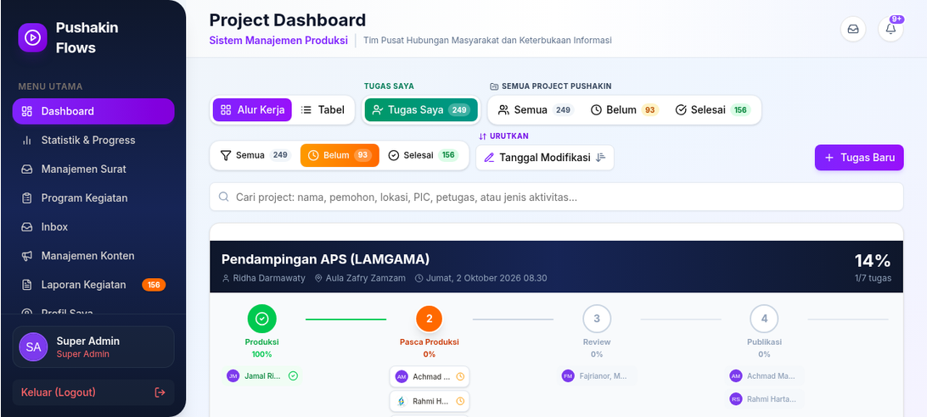
1. Pengertian & Tujuan
Menjawab: 🎯 Objektif (20%)
Apa itu Pushakin Flows?
Sistem manajemen produksi kehumasan yang terintegrasi end-to-end. Mewadahi proses produksi bagi setiap user sesuai peran, dan menyediakan manajemen terintegrasi untuk Humas — dari surat, kegiatan, konten, hingga inventaris.
Tujuan Sistem
✅ Dokumentasi tujuan komunikasi per kegiatan (Surat→Kegiatan→Proyek)
✅ Mewadahi proses produksi bagi user sesuai peran
✅ Manajemen terintegrasi: Surat, Kegiatan, Konten, Inventaris
✅ Bukti kinerja SKP per petugas (PDF/Excel)
✅ Transparansi publik via Public Tracker + LIHUM
Objektif Tercatat
①
📬 Surat Masuk — perihal, pengirim
②
📅 Program Kegiatan — nomor, jenis
③
🏗️ Proyek + Surat Tugas resmi
app.pushakin-flows.workers.dev — Dashboard Pushakin Flows
✅ Tujuan komunikasi terdokumentasi 3 lapisan: Surat → Kegiatan → Proyek + Surat Tugas. Objektif jelas, terukur, tertulis.

Slide 3

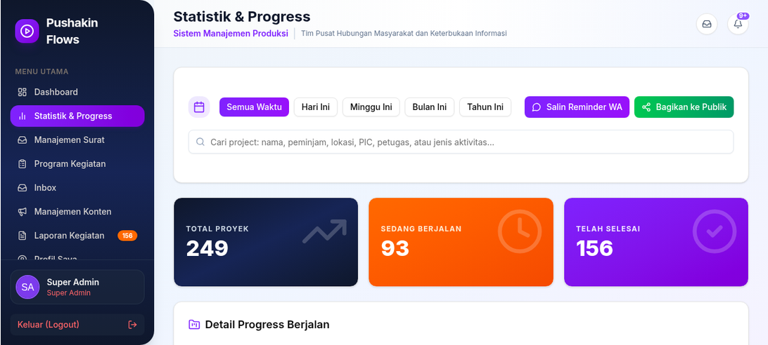
2. Latar Belakang & Strategi
Menjawab: ♟️ Strategi (20%)
Kenapa Sistem Dibuat?
Kendala produksi kehumasan sebelum sistem:
❌ Koordinasi manual via WA — tidak tertracking
❌ File tersebar — tidak terstruktur per kegiatan
❌ Tidak ada bukti kinerja — SKP sulit dilaporkan
❌ Tidak transparan — publik tidak bisa pantau
Strategi yang Diterapkan
Pushakin Flows menjawab dengan 5 strategi:
👥
Pemilihan petugas per role (16 role spesifik)
⚡
Fast Track untuk kegiatan mendesak
📅
Deteksi konflik jadwal petugas (±3 jam)
📦
Manajemen inventaris pendukung kegiatan
💬
Reminder WA dengan progress per petugas
Statistik & Progress — Reminder WA dengan progress per petugas
✅ Strategi terdukung 5 sistem: pemilihan petugas, respons cepat, deteksi konflik, inventaris, koordinasi WA. Eksekusi komunikasi terkoordinasi & efektif.

Slide 4

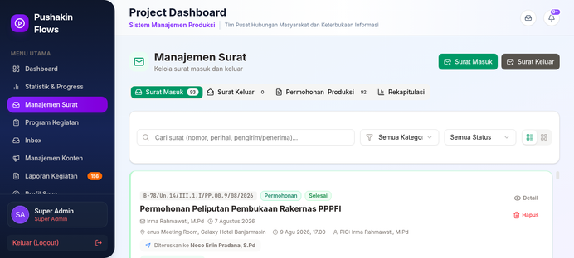
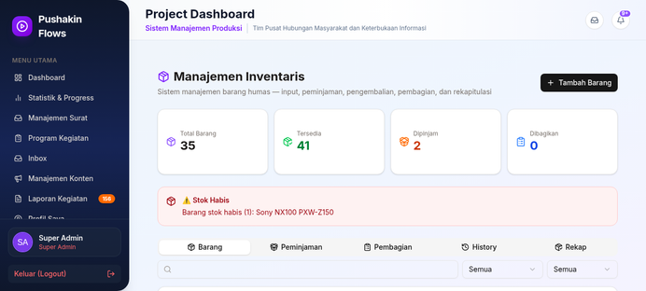
3. Manajemen Surat & Inventaris
Modul Pendukung Utama
Dua modul inti yang mendasari proses komunikasi publik — manajemen surat sebagai dokumentasi objektif, dan manajemen inventaris sebagai dukungan eksekusi kegiatan.
📬 Manajemen Surat
📦 Manajemen Inventaris
Mencatat surat masuk/keluar sebagai dokumentasi objektif setiap kegiatan komunikasi. Setiap surat punya: pengirim, perihal, kategori, status, dan dokumen pendukung.
Mengelola barang humas untuk dukungan kegiatan. Peminjaman dan pembagian dengan tracking stok real-time dan bukti tertulis.
✅ Surat Masuk: permohonan, undangan, pemberitahuan
✅ Surat Keluar: surat tugas, undangan, laporan
✅ Kategori: Permohonan, Undangan, Pemberitahuan, Laporan
✅ Rekapitulasi: filter + export PDF/Excel
✅ Dokumen pendukung tersimpan di Drive
✅ Barang: CRUD + kode otomatis + foto + 7 kategori
✅ Peminjaman: multi-item + foto peminjam + form PDF
✅ Pembagian: distribusi barang + stok auto-deduct
✅ History: tracking semua transaksi
✅ Rekapitulasi: filter + sort + export Excel/PDF
🔗 Menu Manajemen Surat
🔗 Menu Manajemen Inventaris
✅ Manajemen Surat = dokumentasi objektif kegiatan. Manajemen Inventaris = dukungan eksekusi dengan bukti tertulis. Keduanya menghasilkan laporan SKP.

Slide 5

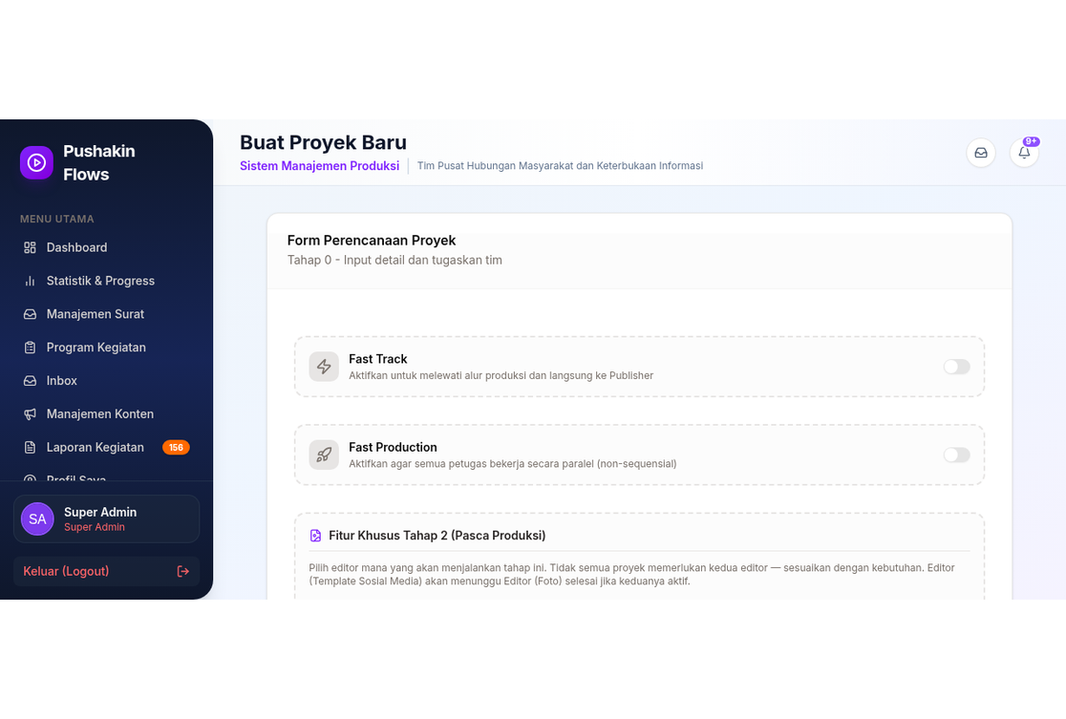
4. Pesan Komunikasi untuk Petugas
Menjawab: 💬 Key Messages (15%)
Manager menentukan pesan yang ingin disampaikan, sistem meneruskannya ke setiap petugas melalui 3 level dokumentasi yang menjadi pedoman kerja.
Bagaimana Pesan Disusun?
Manager mengisi pesan di 3 level saat membuat proyek. Setiap petugas menerima Surat Tugas resmi yang berisi pesan ini.
①
Project Description
Manager tulis narasi kegiatan = pesan utama
"Dokumentasi kegiatan Pendampingan APS LAMGAMA untuk publikasi"
②
Custom Activity
Konteks pesan + jenis kegiatan
"Meliput, Pemberitaan, Dokumentasi"
③
Catatan per Task + Surat Tugas
Instruksi pesan ke petugas + surat resmi
"Foto menonjolkan kebersamaan, artikel fokus ke program"
📨 Surat Tugas otomatis dikirim ke Inbox setiap petugas dengan nomor surat resmi.
Form Buat Proyek — description, activityTypes, catatan per task
✅ Pesan kunci tersampaikan 3 level: description → customActivity → catatan task + Surat Tugas. Tim menerima pedoman pesan yang jelas & tertulis.

Slide 6

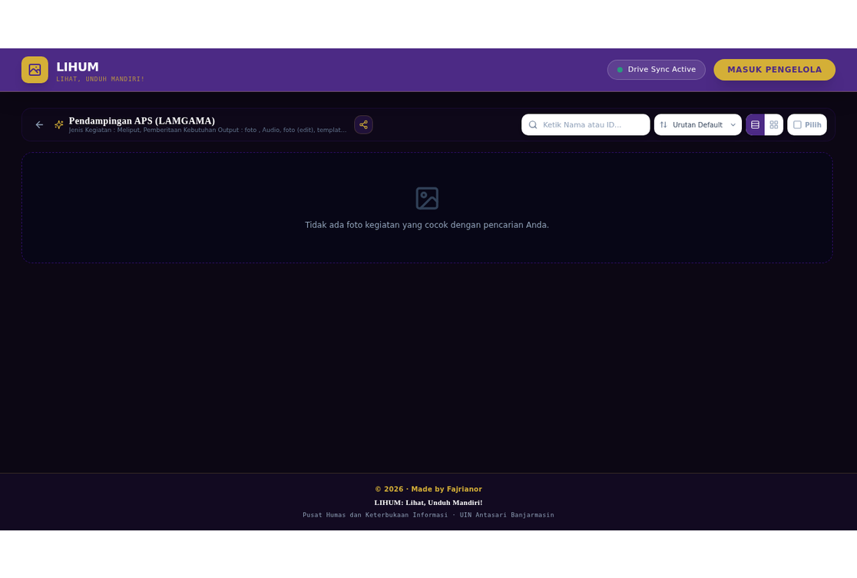
5. Inovasi Integrasi: Pushakin Flows ↔ LIHUM
⭐ INOVASI KUNCI
Publisher Web dapat mengembed gallery LIHUM di web resmi UIN Antasari Banjarmasin. Publik dapat melihat dan mengunduh foto kegiatan secara mandiri 24/7.
Bagaimana Integrasi Bekerja?
①
Petugas upload foto
Upload ke folder 3 (PUBLIC) — foto yang boleh dibagi
②
Manager klik Publikasikan
1 klik di Project Detail → gallery otomatis dibuat
③
Gallery live di LIHUM
Publik lihat & download tanpa akun Google
④
Publisher Web embed
Copy link → embed di uin-antasari.ac.id
🛡️ Folder 4 (PRIVATE/RAHASIA) TIDAK PERNAH di-share. Hanya folder PUBLIC.
lihum.synclicen.workers.dev/?gallery=pendampingan-aps-lamgama — Gallery live
✅ Inovasi: workflow otomatis (upload → filter → publish → embed web resmi). Publisher Web embed LIHUM di uin-antasari.ac.id. Transparansi publik + filter keamanan.

Slide 7

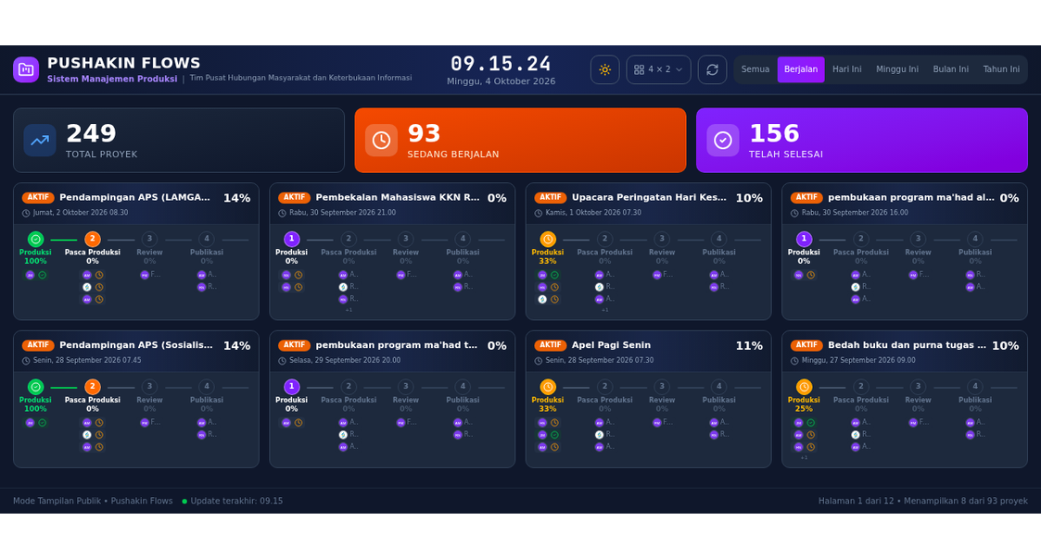

6. Eksekusi, Pengukuran & Penutup
⚡ Eksekusi (20%) + 📊 Pengukuran (15%)
Eksekusi — Workflow 5 Tahap
Sistem mewadahi proses produksi: 5 tahap, 16 role, folder Drive otomatis, tracking real-time.
①
🔵 PRODUKSI — upload mentah (4 role)
②
🟠 PASCA — editor edit (6 role)
③
🟢 REVIEW — reviewer cek kualitas
④
🟣 PUBLIKASI — publisher ke saluran
⑤
✅ SELESAI — arsip + LIHUM
Pengukuran — 4 Level
📈 Statistik real-time (total, aktif, selesai)
📄 Laporan SKP per petugas (PDF/Excel)
🔍 Public Tracker (transparansi publik)
⭐ LIHUM stats (foto + download count)
Public Tracker — app.pushakin-flows.workers.dev/?public=tracker
🏆 Kesimpulan
Pushakin Flows adalah sistem yang mewadahi proses produksi bagi user DAN manajemen bagi Humas. Dari objektif (Surat → Kegiatan → Proyek) hingga pengukuran (Laporan SKP + LIHUM stats). Inovasi integrasi LIHUM: Publisher Web embed gallery di web resmi UIN Antasari. Workflow end-to-end otomatis — dari produksi ke publik.
Pusat Humas dan Keterbukaan Informasi | UIN Antasari Banjarmasin | app.pushakin-flows.workers.dev

